Slide 1
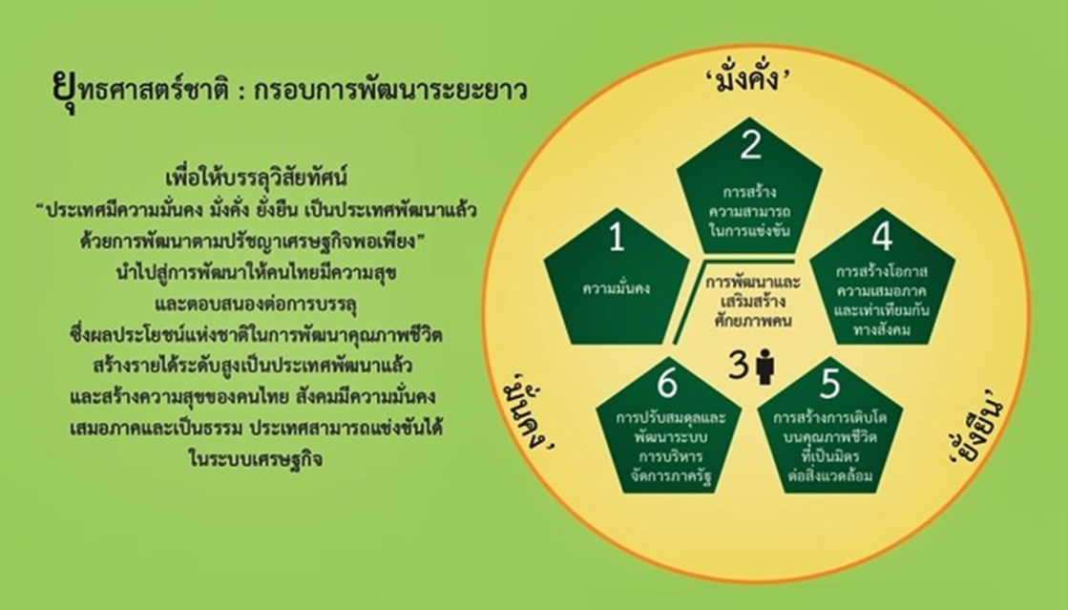
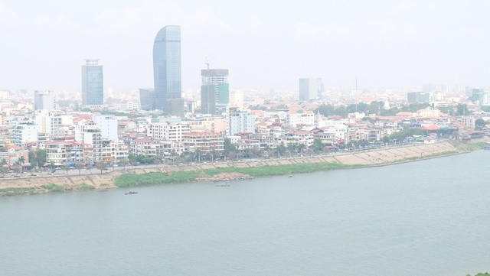
ยุทธศาสตร์ชาติ 20 ปี
ประเทศไทย 4.0
Thailand 4.0
อุตสาหกรรม 4.0
Industry 4.0
ประเทศรายได้สูง
ก้าวพ้น MIT
(Middle–Income Trap
New engines of Growth
First S-curve
New S-curve
Startup

Slide 2
Industry 4.0 เพื่อสร้าง Thailand 4.0
ประเทศไทย 4.0” คือการเปลี่ยนแปลงโครงสร้างเศรษฐกิจไปสู่ “Value-Based Economy” หรือ “เศรษฐกิจที่ขับเคลื่อนด้วยนวัตกรรม”
Thailand 4.0
เน้นการใช้
Automation Technology
Thailand 3.0
เน้นอุตสาหกรรมหนัก
เน้นการการส่งเสริมการส่งออก
เน้นการลงททุนและการนำเข้าเทคโนโลยีจากต่างประเทศ
Globalization
เป้าผลสัมฤทธิ์ในระยะ 20 ปี
รายได้ต่อหัว 15,000 USD
ระดับความเหลื่อมล้ำในสังคมเหลือ 0.2 – 0.4
GDP & GNP Growth 5%
R&D 4% GDP
TOP 10 Ease of Doing Business
Thailand 2.0
เน้นอุตสาหกรรมเบา
เน้นทดแทนการนำเข้า
เน้นการใช้ทรัพยากรธรรมชาติและแรงงานราคาถูก
Industrialization
Thailand 1.0
เน้นเกษตรกรรม
เน้นหัตถกรรม

Slide 3
Industry 4.0 สู่ Thailand 4.0
ประเทศไทย 4.0” คือการเปลี่ยนแปลงโครงสร้างเศรษฐกิจไปสู่ “Value-Based Economy” หรือ “เศรษฐกิจที่ขับเคลื่อนด้วยนวัตกรรม”
Thailand 4.0
เน้นการใช้
Automation Technology
1. เปลี่ยนจากการผลักดัน
”สินค้าโภคภัณฑ์” ไปสู่ “สินค้าเชิงนวัตกรรม”
3 . เปลี่ยนจากการเน้นภาคการผลิตสินค้าไปสู่การเน้น ภาคบริการมากขึ้น
2. เปลี่ยนจากการขับเคลื่อนประเทศด้วยภาคอุตสาหกรรมไปสู่การขับเคลื่อนด้วยเทคโนโลยี และความคิดสร้างสรรค์และนวัตกรรม
1. “การเกษตรดั้งเดิม (Traditional Farming) ไปสู่ “เกษตรสมัยใหม่” (Smart Farming) บริหารจัดการด้วยเทคโนโลยี
จากเกษตรกร เป็น ผู้ประกอบการเกษตร (Agriculture Entrepreneur)
2. Traditional SMEs ไปสู่ Smart Enterprises และ Startup
3. Traditional Services ไปสู่ High Value Service
4. แรงงานทักษะต่ำ ไปสู่ แรงงานที่มีความรู้ ความเชี่ยวชาญ และทักษะสูง

Slide 4
นวัตกรรม (Innovation) และ เทคโนโลยี (Technology)
สำนักงานนวัตกรรมแห่งชาติ (2549) ได้ให้ไว้ว่า “นวัตกรรม” Innovation คือ “สิ่งใหม่ที่เกิดจากการใช้ความรู้ และความคิดสร้างสรรค์ ที่มีประโยชน์ต่อเศรษฐกิจและสังคม”
"เทคโนโลยี“ Technology การนำความรู้ทางวิทยาศาสตร์ และศาสตร์อื่นๆ มาผสมผสานประยุกต์ใช้ในการผลิตและจำหน่าย เพื่อสนองเป้าหมาตามความต้องการของมนุษย์
เทคโนโลยี หมายถึงการประยุกต์เอาความรู้มาใช้และก่อให้เกิดประโยชน์แก่มวลมนุษย์ ในรูปของสิ่งประดิษฐ์ต่าง ๆ
ความเหมือนและความแตกต่างเทคโนโยีและนวัตกรรม
คือ เวลาและสภานที่ หากสิ่งใดที่ถูกใช้ในสถานที่หนึ่งเป็นเวลานานและเกิดการยอมรับอย่างแพร่หลาย เรียกสิ่งนั้นว่า เทคโนโลยี
แต่ถ้านำสิ่งนั้นไปใช้ในพื้นที่ใหม่เป็นครั้งแรกเกิดการเรียนรู้ใหม่ มีการต้องแสวงหาการเรียนรู้ภายในกลุ่มและเริ่มยอมรับเพิ่มขึ้นเป็นลำดับก็จะเรียกสิ่งเหล่านั้นว่า นวัตกรรม
“ นวัตกรรม” อยู่ในขั้นการเอาไปใช้ในกลุ่มย่อยเพียงบางส่วนเมื่อแพร่หลายนำเอาไปปฏิบัติกันในชีวิตประจำวันจนกลายเป็นเรื่องธรรมดาจะกลายเป็น “เทคโนโลยี”

Slide 5

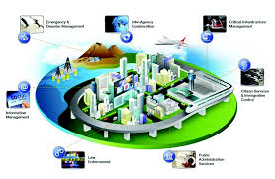

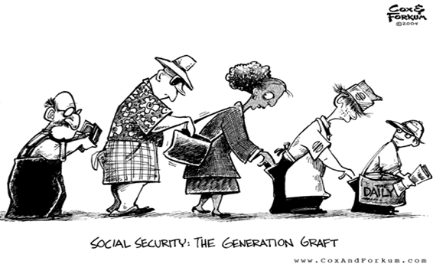
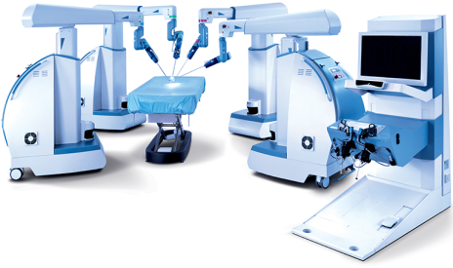
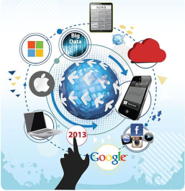
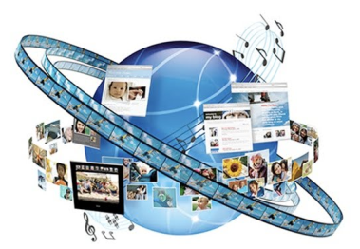
การค้นหา
New Engines of Growth
(เครื่องยนต์สร้างการเจริญเติบโตตัวใหม่)
Thailand 4.0
สร้างความมั่งคั่งอย่างยั่งยืนให้กับประเทศไทยในศตวรรษที่21
แปลง “ความได้เปรียบเชิงเปรียบเทียบ” ของประเทศไทย
ความหลากหลายเชิงชีวภาพ
ความหลากหลายเชิงวัฒนธรรม
ความได้เปรียบในเชิงแข่งขันใน 5 อุตสาหกรรมและเทคโนโลยีใหม่
(New S-Curve)

Slide 6
การเจริญเติบโตทางเศรษฐกิจ (S-curve) 2 รูปแบบ
การต่อยอด 5 อุตสาหกรรมเดิม (First S-curve)
รูปแบบที่ 1 คือ First s-curve ลงทุนในกลุ่มอุตสาหกรรมที่มีอยู่แล้ว : 5 Custer
เพื่อเพิ่มประสิทธิภาพการใช้ปัจจัยผลิต ส่งผลต่อการเติบโตเศรษฐกิจในระยะสั้นและระยะกลาง
1)อุตสาหกรรมยานยนต์สมัยใหม่ (Next – Generation Automotive)
2)อุตสาหกรรมอิเล็กทรอนิกส์อัจฉริยะ (Smart Electronics)
3)อุตสาหกรรมการท่องเที่ยวกลุ่มรายได้ดีและการท่องเที่ยวเชิงสุขภาพ (Affluent, Medical and Wellness Tourism)
4)การเกษตรและเทคโนโลยีชีวภาพ (Agriculture and Biotechnology)
5)อุตสาหกรรมการแปรรูปอาหาร (Food for the Future)
เติม 5 อุตสาหกรรมอนาคต (New S-curve)
รูปแบบที่ 2 คือ New S-curve ควบคู่ First s-curve ลงทุนอุตสากรรมใหม่ : 5 Custer
หรือ อุตสาหกรรมอนาคต
เพื่อเปลี่ยนรูปแบบสินค้าและเทคโนโลยี เป็นกลไกที่สำคัญในการขับเคลื่อนเศรษฐกิจ (New Growth Engines) ของประเทศ
อุตสาหกรรมหุ่นยนต์ (Robotics)
อุตสาหกรรมการบินและโลจิสติกส์ (Aviation and Logistics)
อุตสาหกรรมเชื้อเพลิงชีวภาพและเคมีชีวภาพ (Biofuels and Bio-chemicals)
อุตสาหกรรมดิจิตอล (Digital)
อุตสาหกรรมการแพทย์ครบวงจร (Medical Hub)

Slide 7
การเจริญเติบโตทางเศรษฐกิจ (S-curve) 2 รูปแบบ
การต่อยอด 5 อุตสาหกรรมเดิม (First S-curve)
1)อุตสาหกรรมยานยนต์สมัยใหม่ (Next – Generation Automotive)
2)อุตสาหกรรมอิเล็กทรอนิกส์อัจฉริยะ (Smart Electronics)
3)อุตสาหกรรมการท่องเที่ยวกลุ่มรายได้ดีและการท่องเที่ยวเชิงสุขภาพ (Affluent, Medical and Wellness Tourism)
4)การเกษตรและเทคโนโลยีชีวภาพ (Agriculture and Biotechnology)
5)อุตสาหกรรมการแปรรูปอาหาร (Food for the Future)
กลุ่มที่ 1 อาหาร ผลิตภัณฑ์ทางการเกษตรและไบโอเทค
กลุ่มที่ 2 สุขภาพ การมีสุขภาพที่ดี และไบโอเมดดิซีน
กลุ่มที่ 3 Automation การใช้เครื่องจักรทำงานแทนคน หุ่นยนต์และเครื่องกล
กลุ่มที่ 4 อุปกรณ์ ดิจิตอล Internet of Things และ Embedded Technology
กลุ่มที่ 5 วัฒนธรรม การสร้างสรรค์ และการเพิ่มมูลค่าบริการ
เติม 5 อุตสาหกรรมอนาคต (New S-curve)
อุตสาหกรรมหุ่นยนต์ (Robotics)
อุตสาหกรรมการบินและโลจิสติกส์ (Aviation and Logistics)
อุตสาหกรรมเชื้อเพลิงชีวภาพและเคมีชีวภาพ (Biofuels and Bio-chemicals)
อุตสาหกรรมดิจิตอล (Digital)
อุตสาหกรรมการแพทย์ครบวงจร (Medical Hub)

Slide 8
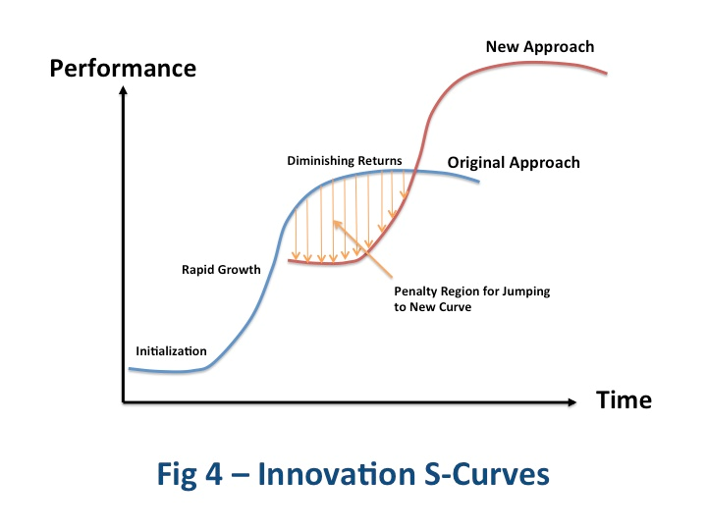
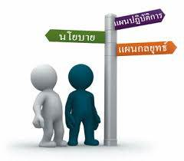
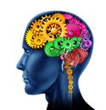

New S - curve
First S - curve

Slide 9
กลุ่มที่ 1 อาหาร ผลิตภัณฑ์ทางการเกษตรและไบโอเทค
กลุ่มที่ 2 สุขภาพ การมีสุขภาพที่ดี และไบโอเมดดิซีน
กลุ่มที่ 3 Automation การใช้เครื่องจักรทำงานแทนคน หุ่นยนต์และเครื่องกล
กลุ่มที่ 4 อุปกรณ์ ดิจิตอล Internet of Things และ Embedded Technology
กลุ่มที่ 5 วัฒนธรรม การสร้างสรรค์ และการเพิ่มมูลค่าบริการ
5 กลุ่มอุตสาหกรรมและเทคโนโลยีใหม่ จะทำให้ประเทศไทย
เกิด
New Startups ผู้ประกอบการใหม่
กลุ่มที่ 1 เทคโนโลยีการเกษตร เทคโนโลยีอาหาร
กลุ่มที่ 2 เทคโนโลยีสุขภาพ สปา
กลุ่มที่ 3 เทคโนโลยีหุ่นยนต์
กลุ่มที่ 4 เทคโนโลยีการเงินฟินเทค, Internet of Things, อี-คอมเมิร์ซ
กลุ่มที่ 5 เทคโนโลยีการท่องเที่ยว เทคโนโลยีการออกแบบดีไซน์

Slide 10
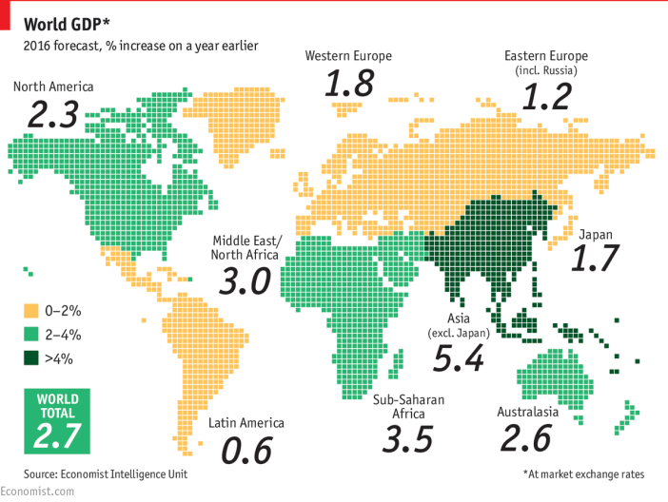
การค้นหาและพัฒนา New Economy Model (เศรษฐกิจรูปแบบใหม่)
เพื่อสร้างความมั่งคั่งในศตวรรษที่ 21
สหรัฐอเมริกา วางโมเดลเศรษฐกิจในอนาคตเป็น A Nation of Makers
อังกฤษ วางโมเดลเศรษฐกิจเป็น Design of Innovation
ประเทศจีน วางโมเดลเศรษฐกิจเป็น Made in China 2025
อินเดีย ก็วางโมเดลเศรษฐกิจเป็น Make in India
ประเทศเกาหลีใต้ วางโมเดลเศรษฐกิจเป็น Creative Economy

Slide 11
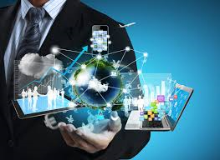
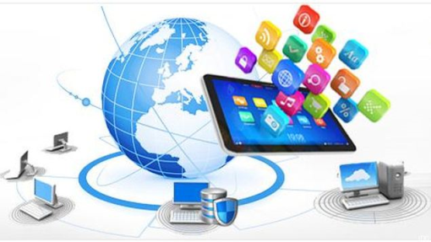


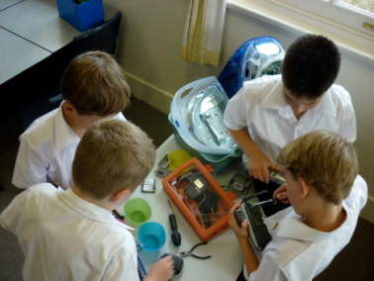
Thailand 4.0 เป็น Value-based Economy
ที่สร้างความมั่งคั่งผ่านวิทยาศาสตร์และเทคโนโลยี วัฒนธรรม ความคิดสร้างสรรค์ เพื่อสร้างสินค้าที่เป็น “นวัตกรรม”ไม่ใช่สินค้าโภคภัณฑ์แบบเดิม
Value-based Economy
เศรษฐกิจที่ขับเคลื่อนด้วยนวัตกรรม
การต่อยอด 5 อุตสาหกรรมเดิม (First S-curve)
เติม 5 อุตสาหกรรมอนาคต (New S-curve)
1)อุตสาหกรรมยานยนต์สมัยใหม่ (Next – Generation Automotive)
2)อุตสาหกรรมอิเล็กทรอนิกส์อัจฉริยะ (Smart Electronics)
3)อุตสาหกรรมการท่องเที่ยวกลุ่มรายได้ดีและการท่องเที่ยวเชิงสุขภาพ (Affluent, Medical and Wellness Tourism)
4)การเกษตรและเทคโนโลยีชีวภาพ (Agriculture and Biotechnology)
5)อุตสาหกรรมการแปรรูปอาหาร (Food for the Future)
อุตสาหกรรมหุ่นยนต์ (Robotics)
อุตสาหกรรมการบินและโลจิสติกส์ (Aviation and Logistics)
อุตสาหกรรมเชื้อเพลิงชีวภาพและเคมีชีวภาพ (Biofuels and Bio-chemicals)
อุตสาหกรรมดิจิตอล (Digital)
อุตสาหกรรมการแพทย์ครบวงจร (Medical Hub)
ปัจจัยผลักดัน
Creativity (ความคิดสร้างสรรค์)
Business
(ธุรกิจ)
Technology (เทคโนโลยี)

Slide 12
Industry 4.0 สู่ Thailand 4.0
จุดเริ่มต้น
ปี ค.ศ. 2011 เยอรมนีเป็นประเทศแรกของ EU ที่ประกาศตัวเข้าสู่
Industry 4.0 และจัดทำ High-Tech Strategy 2020 Action Plan กำหนดกลไกเชิงยุทธศาสตร์สู่ความสำเร็จไว้ 3 ประการ คือ (1) ผลักดันให้ประกาศเป็นนโยบายของสหภาพยุโรปด้วย (2) ส่งเสริมความร่วมมือทุกภาคส่วน โดยเฉพาะการสร้างความเข้าใจกับสหภาพแรงงานว่าจะไม่เกิดปัญหาการว่างงาน และ (3) ก่อตั้งสถาบันและเครือข่ายวิจัยทั่วประเทศ
วาระ Industry 4.0 ของ EU มุ่งเน้นเกี่ยวกับกระบวนการเพิ่มประสิทธิภาพการผลิตและให้บริการ การมี Single Digital Market กฎหมายคุ้มครองความปลอดภัยข้อมูล การลงทุนในโครงข่าย Internet และการส่งเสริมอุตสาหกรรมใหม่ที่เน้น R&D และนวัตกรรม รวมถึงการบูรณาการองค์ความรู้
บริษัทเอกชนใน EU ที่ประสบความสำเร็จในการใช้ Industry 4.0 เช่น บริษัท Siemens, บริษัท Bosch, บริษัท Kuka, บริษัท Osram
และบริษัท Schindler Switzerland เป็นต้น

Slide 13
กรอบแนวคิดในการพัฒนากำลังคนระยะ 20 ปี
Sustainable
ก้าวพ้น MIT
สร้างความมั่นคง
STEM Workforce 80%
High Productivity
High Income
Worker
ปัจจุบัน
Productive Manpower
ปี 2565
Creative Workforce
ปี 2575
Innovative Workforceปี 2570
STEM Workforce 40%
STEM Workforce 20%
Brain Power
ปี 2580
STEM/Talent
STEM Workforce 10%
STEM / Creative
STEM / Innovation
ปฏิรูประยะที่ 1
Re-skill / Multi-skill / Knowledge / STEM
สร้างความมั่งคั่ง
Cr: แผนยุทธศาสตร์ กระทรวงแรงงาน

Slide 14
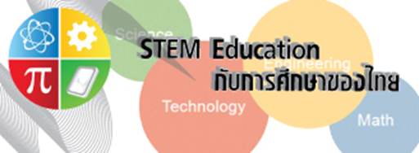

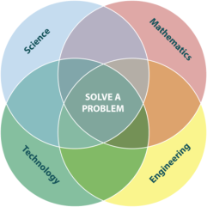


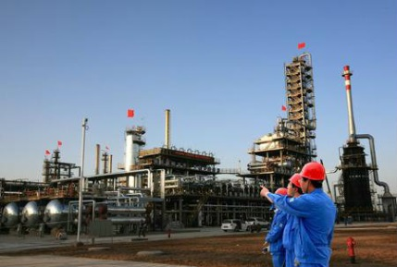
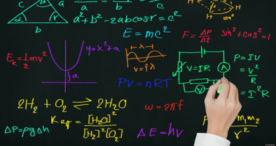
สะเต็มศึกษา (STEM Education) : การศึกษาที่ได้บูรณาการ ความรู้ระหว่างศาสตร์วิชาต่างๆ คือ S – T – E – M เข้าด้วยกันเพื่อเน้นการนำความรู้ไปใช้แก้ปัญหาในการดำเนินชีวิตรวมทั้งเพื่อให้สามารถพัฒนากระบวนการหรือผลผลิตใหม่ที่เป็นประโยชน์ต่อการดำเนินชีวิตและการประกอบอาชีพในอนาคต
Science เป็นวิชาที่ว่าด้วยการศึกษาปรากฏการณ์ต่างๆ ในธรรมชาติ โดยอาศัยกระบวนการสืบเสาะทางวิทยาศาสตร์ (Scientific Inquiry)
Technology เป็นวิชาที่ว่าด้วยกระบวนการทำงานที่มีการประยุกต์ศาสตร์สาขาอื่นๆ ที่เกี่ยวข้อง มาใช้ในการแก้ปัญหา ปรับปรุงแก้ไขหรือพัฒนาสิ่งต่างๆ เพื่อตอบสนองความต้องการ หรือความจำเป็นของมนุษย์
Engineering เป็นวิชาที่เกี่ยวกับการสร้างสรรค์นวัตกรรมหรือสร้างสิ่งต่างๆ เพื่อมาอำนวยความสะดวกของมนุษย์ โดยอาศัยความรู้ด้านวิทยาศาสตร์ คณิตศาสตร์ และกระบวนการทางเทคโนโลยี มาประยุกต์ใช้สร้างสรรค์ชิ้นงานนั้นๆ
Mathematics เป็นวิชาที่ว่าด้วยการศึกษาเกี่ยวกับการคำนวณ หรือ วิชาที่เกี่ยวกับการคำนวณ เป็นพื้นฐานสำคัญในการศึกษาและต่อยอดทางวิศวกรรมศาสตร์

Slide 15




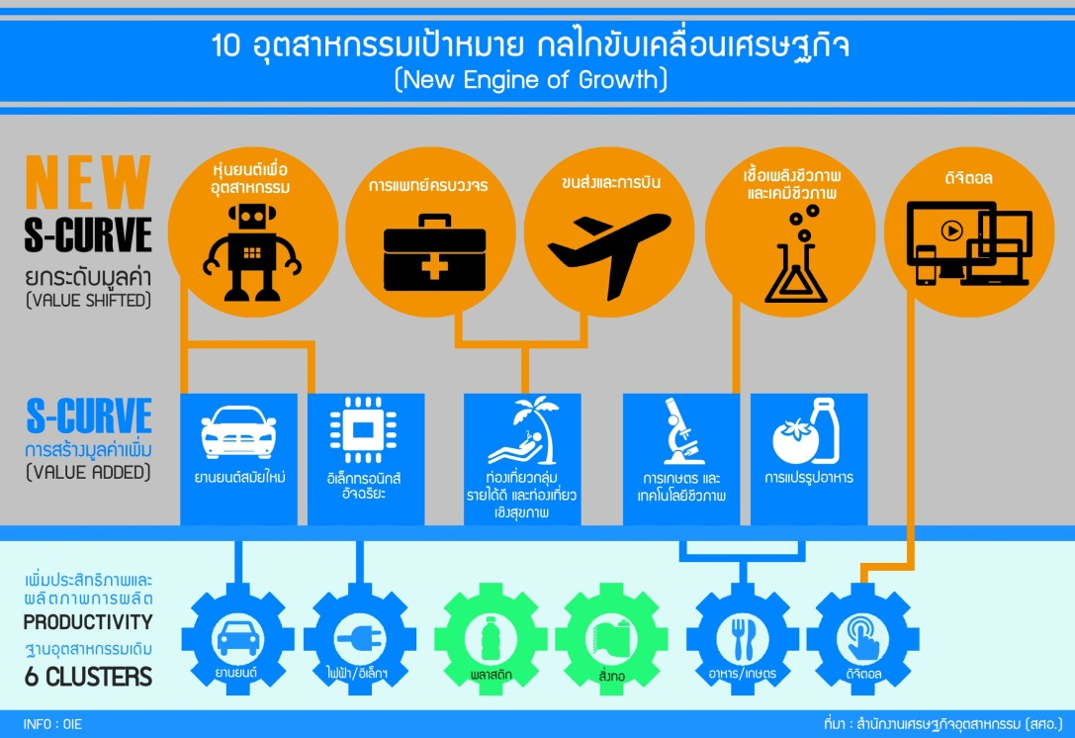

อุดรธานี
สาขาเกษตรแปรรูปและอาหาร
เชียงราย(เชียงแสน)
สาขาโลจิสติกส์/
ท่องเที่ยวและบริการ
5
7
จ.เชียงราย
จ.แม่ฮ่องสอน
จ.พะเยา
จ.น่าน
8
จ.เชียงใหม่
จ.ลำปาง
ขอนแก่น
สาขาโลจิสติกส์/เมคาทรอนิกส์/ออโตเมชัน
เชียงใหม่
สาขาดิจิตอล/ท่องเที่ยว
และบริการ/เมคาทรอนิกส์
/ออโตเมชัน
จ.ลำพูน
จ.แพร่
จ.หนองคาย
จ.บึงกาฬ
10
จ.อุตรดิตถ์
จ.เลย
จ.อุดรธานี
จ.นครพนม
จ.สุโขทัย
จ.หนองบัวลำภู
จ.สกลนคร
จ.ตาก
จ.พิษณุโลก
จ.กำแพงเพชร
จ.ขอนแก่น
จ.กาฬสินธุ์
จ.มุกดาหาร
จ.พิจิตร
จ.เพชรบูรณ์
อุบลราชธานี
สาขาเทคโนโลยีสียานยนต์
จ.มหาสารคาม
จ.ยโสธร
18
จ.นครสวรรค์
จ.ชัยภูมิ
จ.ร้อยเอ็ด
จ.อำนาจเจริญ
จ.อุทัยธานี
จ.ชัยนาท
จ.ลพบุรี
จ.นครราชสีมา
จ.อุบลราชธานี
สุพรรณบุรี
สาขาเกษตรแปรรูป
จ.สิงห์บุรี
จ.ศรีสะเกษ
8
จ.สุพรรณบุรี
จ.อ่างทอง
จ.สระบุรี
จ.บุรีรัมย์
จ.สุรินทร์
จ.กาญจนบุรี
จ.พระนครศรีอยุธยา
เครือข่าย : ภาครัฐ ภาคเอกชน จำนวน 113 แห่ง
จ.นครปฐม
จ.ปทุมธานี
จ.นครนายก
นครราชสีมา
สาขาไฟฟ้าอิเล็กทรอนิกส์และโทรคมนาคม
จ.นนทบุรี
จ.ปราจีนบุรี
จ.สระแก้ว
8
กรุงเทพมหานคร
จ.ราชบุรี
จ.สมุทรปราการ
จ.ฉะเชิงเทรา
จ.สมุทรสาคร
จ.สมุทรสงคราม
จ.ชลบุรี
สมุทรปราการ
Manufacturing
Automation and
Robotics Academy: MARA
จ.เพชรบุรี
จ.ระยอง
จ.จันทบุรี
11
จ.ตราด
จ.ประจวบคีรีขันธ์
ชลบุรี
Manufacturing
Automation and Robotics Academy MARA
ระยอง
Manufacturing
Automation and
MARA Robotics Academy
จ.ชุมพร
8
8
จ.ระนอง
ภูเก็ต
สาขาดิจิตอล/ท่องเที่ยว และบริการ
10
จ.สุราษฏร์ธานี
จ.พังงา
จ.นครศรีธรรมราช
เป้าหมาย 19,844 คน
งบประมาณ 28.5 ล้านบาท
จ.ภูเก็ต
จ.กระบี่
จ.ตรัง
จ.พัทลุง
สงขลา
สาขางานเชื่อม/
เกษตรแปรรูป[ผลิตภัณฑ์ยาง]
จ.สตูล
12
จ.สงขลา
จ.ปัตตานี
จ.ยะลา
จ.นราธิวาส
12 สถาบันภาคนำร่อง เทคโนโลยีชั้นสูง
รองรับอุตสาหกรรมแห่งอนาคต
Cr: คุณจิตพงศ์ พุ่มสอาด

Slide 16
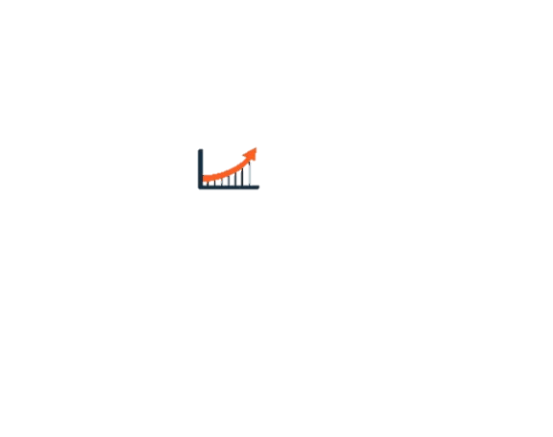

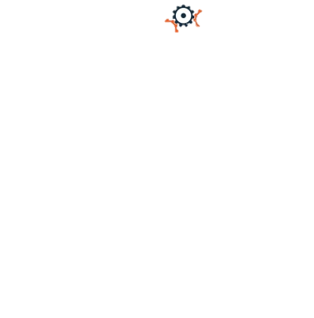

วิวัฒนาการ อุตสาหกรรม (Industry 1.0 – 4.0)
ยุค Industry 4.0
Automation and Digital
โรงงานอัจฉริยะ (Smart industry)
ระบบอินเตอร์เน็ตเชื่อมโยงสิ่งต่าง ๆเข้าด้วยกัน
เครื่องจักรอัตโนมัติ ใช้โปรแกรมควบคุม
หุ่นยนต์ หรือแขนกล แทนแรงงานคน
ปี ค.ศ. 2006
เริ่มต้น ตั้งแต่ปี ค.ศ. 1784
เทคโนโลยีเครื่องจักรไอน้ำที่ใช้ถ่านหินเป็นเชื้อเพลิงหลักในอุตสาหกรรมสิ่งทอ
ตามมาด้วยอุตสาหกรรมขนส่ง และการผลิต ผลิตภัณฑ์อุตสาหกรรมอื่น ๆ
ตั้งแต่ปี ค.ศ. 1870
ค้นพบแหล่งพลังงาน น้ำมัน ก๊าซธรรมชาติ และไฟฟ้า
เกิดการเปลี่ยนแปลงในสายการผลิตเป็นแบบ Mass Production ใช้แรงงานน้อยลง
ตั้งแต่ปี ค.ศ. 1970
เริ่มต้น Information Technology
เริ่มใช้โปรแกรมคอมพิวเตอร์
CAD/CAM(Computer Aided Design/ Manufacturing)
ผลิตอัตโนมัติที่ต้องการความรวดเร็ว ความแม่นยำสูง ต้นทุนต่ำ และผลิตได้ปริมาณมาก ๆ
Industry 1.0
ยุคเครื่องจักรไอน้ำ
Industry 2.0
ยุคน้ำมัน ก๊าซธรรมชาติ
Industry 3.0
ยุค Information Technology

Slide 17
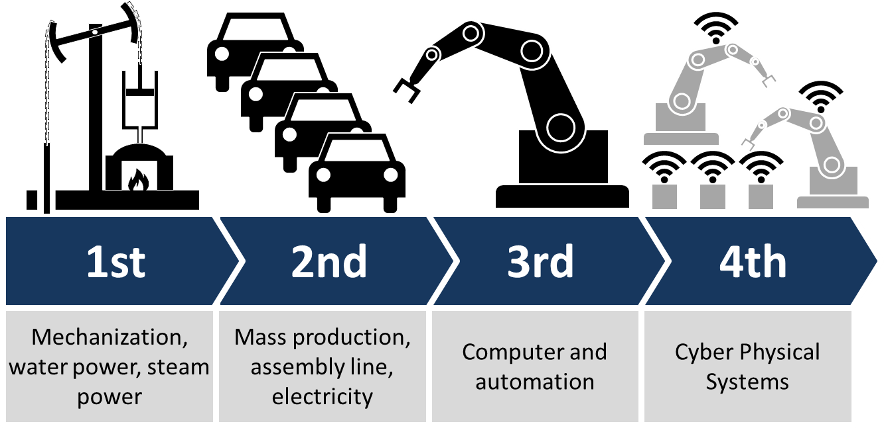
ยุคเทคโนโลยีดิจิตอล (Technology Digital and Automation)
Industry 4.0
ยุคที่มีการนำเอาเครื่องจักรอัตโนมัติ (automatic machine) มาเป็นในการผลิตและทำหน้าที่ควบคุมระบบการผลิต สามารถผลิตสินค้าออกมาได้เอง วัดขนาดหรือวัดคุณลักษณะเปรียบเทียบกับข้อกำหนดที่ตั้งไว้แล้วได้เอง ตั้งเกณฑ์และสามารถกำหนด (specification)ได้เอง
การนำเอาเครือข่ายดิจิตอล (Internet Network) และหุ่นยนต์มาใช้ในระบบการผลิต ระบบอินเทอร์เนต คอมพิวเตอร์หรือระบบสมองกลอัจฉริยะ (AI : Artificial Intelligence) เข้ามามีส่วนร่วมตั้งแต่การออกแบบผลิตภัณฑ์ การลำเลียงวัสดุเข้าเก็บและ /หรือเบิกออกมาใช้ อย่างเป็นระเบียบและแม่นยำโดยอาศัยระบบดิจิตอล ทำให้ลดจำนวนแรงงาน ความผิดพลาด ความล่าช้า ในการผลิตลง

Slide 18
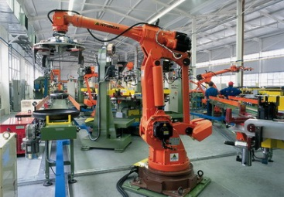
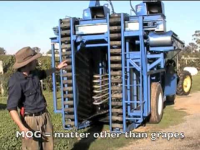
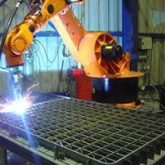
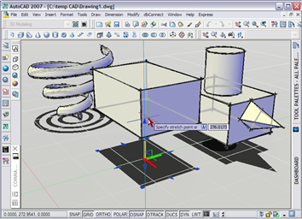
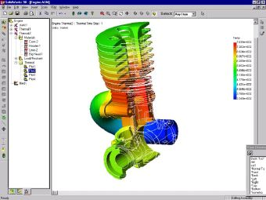
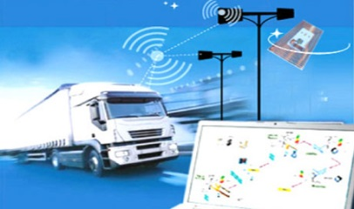
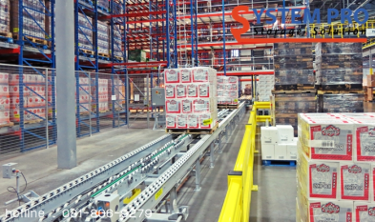
การใช้เทคโนโลยีและนวัติกรรมในการผลิตและบริการ
1
1. การใช้เครื่องจักรที่ทันสมัยช่วยในการผลิตสินค้า ทำให้ผลิตสินค้าและบริการจำนวนมากขึ้น ในเวลารวดเร็ว มีปริมาณเพียงพอต่อการบริโภค และลดต้นทุนการผลิต เพราะเทคโนโลยีช่วยลดแรงงานหรือกำลังคนและลดเวลาการผลิต แต่ได้ปริมาณสินค้าและบริการมาก
2
2. การใช้เทคโนโลยีช่วยในการออกแบบสินค้า ช่วยให้มีการคิดค้นหรือประดิษฐ์รูปแบบของสินค้า ทำให้ได้สินค้าและบริการที่มีรูปแบบใหม่ๆ หลากหลาย เพื่อให้ผู้บริโภคมีโอกาสเลือกซื้อได้ตามความต้องการและพึงพอใจมากที่สุด
3
การใช้เทคโนโลยีช่วยด้าน Marketing
เช่น การใช้คอมพิวเตอร์เข้ามาช่วยในการขายสินค้าและสั่งซื้อสินค้าต่างๆ โดยผ่านทางเครือข่ายอินเทอร์เน็ต การโฆษณาทางวิทยุ โทรทัศน์ สิ่งพิมพ์ต่างๆ ทำให้ผู้บริโภคสามารถศึกษารายละเอียดของสินค้าได้มากขึ้นหรือสามารถสั่งซื้อสินค้าได้สะดวกรวดเร็ว
4
การใช้เทคโนโลยีช่วยในการจัดการ เพื่อให้เกิดการทำงานที่มีประสิทธิภาพ เป็นระบบ รวดเร็ว เช่น การนำคอมพิวเตอร์มาใช้ในสำนักงานเพื่อจัดเก็บเอกสารหรือค้นหาข้อมูล เป็นต้น
5
การใช้เทคโนโลยีช่วยในการขนส่ง เพื่อให้กระบวนการขนส่งวัตถุดิบในการผลิตรวดเร็วขึ้น หรือขนส่งสินค้าและบริการไปถึงผู้บริโภคได้สะดวกรวดเร็วขึ้น

Slide 19
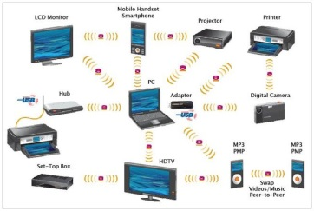
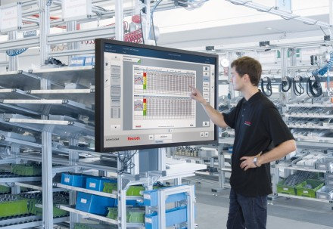
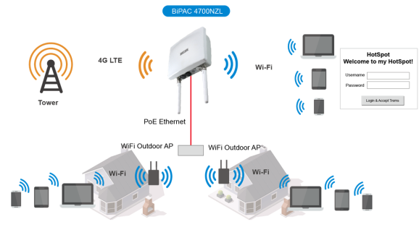
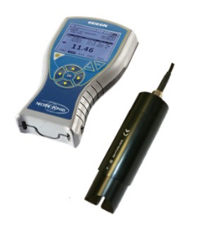
โปรแกรม
Software
อุปกรณ์ ชิ้นส่วน อิเล็กทรอนิกส์ Hardware
2
1
งานด้านการออกแบบโปรแกรมต่างๆ
โปรแกรมใช้งานบนเว็บ
งานด้านการเขียนโปรแกรมภาษาคอมพิวเตอร์
งานด้านฐานข้อมูล Website Internet
แผ่นวงจร อุปกรณ์เชื่อมโยงเครือข่าย HUBอุปกรณ์รับ-ส่ง นำเข้า ประมวลผล เก็บข้อมูล แสดงผลข้อมูล computer device Microprocessor, แม่ข่าย (Server)
E-commerce, Fintech , Digital content, Embedded Software,
Big data, Cloud Computing, Cyber Security, Artificial Intelligence ,Internet of Things : IoT, Visualization, Social Network, Multimedia.
งานด้านระบบเครือข่าย
Computer network Security,
ระบบ Cloud , Data communication and Computer network,
การผลิต วัสดุ ชิ้นส่วน อุปกรณ์ สินค้า เครื่องจักร เครื่องใช้ ผลิตภัณฑ์ Object-Oriented Design
เทคโนโลยีสารสนเทศ
Information Technology
เครื่องจักรกล และชิ้นส่วน
Mechanical
3
4

Slide 20
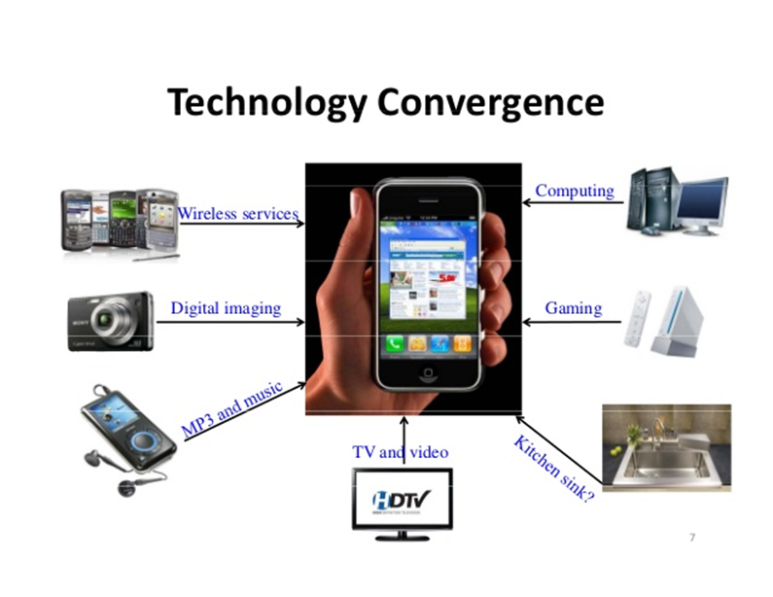

Slide 21
เมคคาทรอนิกส์ (อังกฤษ: Mechatronics Engineering)
แมคคาทรอนิกส์ เป็นคำผสมของ แมคคา และ ทรอนิกส์ เป็นนำศาสตร์ด้านแมคคานิกส์และอิเล็กทรอนิกส์มาผสมเพื่อออกแบบและสร้างชิ้นส่วนและผลิตภัณฑ์
เป็นสหวิทยาการเชิงประยุกต์ ที่นำวิชาพื้นฐานหลักว่าด้วย วิศวกรรมเครื่องกล วิศวกรรมอิเล็กทรอนิกส์ วิศวกรรมการควบคุมอัตโนมัติ วิทยาการคอมพิวเตอร์ และเทคโนโลยีสารสนเทศ[1][2] มาบูรณาการเข้าด้วยกันเพื่อการออกแบบและสร้างผลิตชิ้นส่วนและผลิตภัณฑ์
ตัวอย่างผลงานที่สร้างจากสาขาวิชานี้ได้แก่ “ระบบอัจฉริยะ” (Intelligent Systems) ซึ่งมีกลไกที่สามารถทำงานด้วยตัวเองโดยอัตโนมัติ ตามความต้องการที่กำหนดไว้ได้อย่างรวดเร็ว ถูกต้องและแม่นยำ ตัวอย่างของระบบที่มีระบบเมคคาทรอนิกส์เป็นส่วนประกอบ เช่น หุ่นยนต์อุตสาหกรรม หุ่นยนต์กู้ภัย และอาคารอัจฉริยะ เป็นต้น

Slide 25


